Slide 1
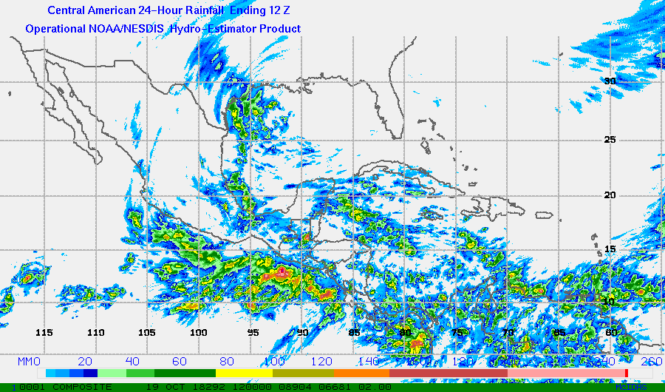
Advertencia de Inundaciones
Chris Edwards, Jacob Lewis, Hunter Williams
Notes:
Chris Starts.
Hunter:
Me llamo Hunter Williams, y soy de Arizona. Estoy aprendiendo el idioma.

Slide 2
Advertencia de Inundaciones
Objetivos del proyecto:
Determinar los niveles de precipitación en toda el país basado en los modelos pronósticos globales.
Esta información ayudará a identificar las zonas en peligro de inundación.
https://www.star.nesdis.noaa.gov/smcd/emb/ff/HE_CA_24Hour.php
Notes:
Hunter
Los objetivos de nuestro proyecto son:
Determinar los niveles de precipitación en toda el país basado en los modelos pronósticos globales.
Esta información ayudará a identificar las zonas en peligro de inundación.

Slide 3
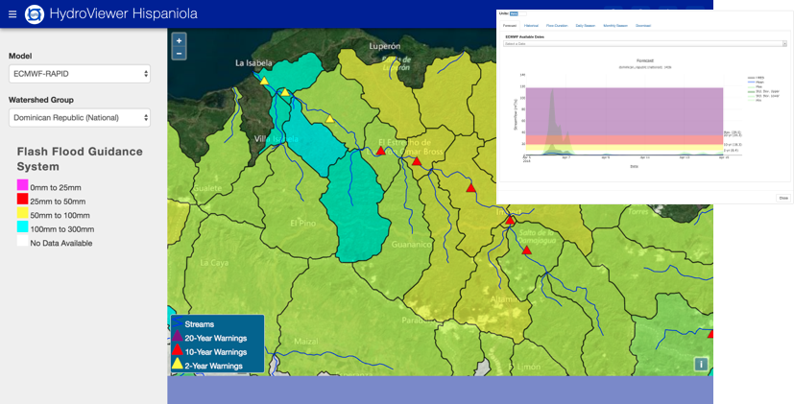
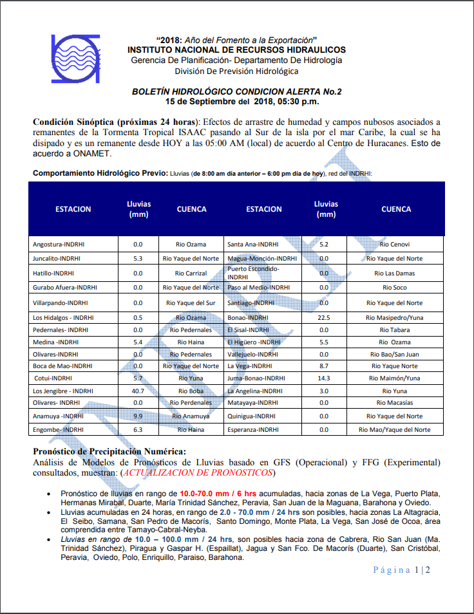
Métodos Actuales
Aplicación Actual del Sistema de Guía de Inundación Repentina
Ejemplo de un Boletín de INDRHI
Notes:
Jake
La aplicación Hydroviewer Hispaniola muestra los resultados del sistema de guía de inundación repentina.
Este modelo se da los niveles en los cuales cada cuenca se inundará.
Nuestra meta es crear una modelo de GIS automática para recuperar información del pronóstico global y mostrarlo sobre la República Dominicana.
No crearemos la aplicación del Tethys mismo, sino crearemos el modelo que la aplicación podría usar en el futuro.

Slide 4
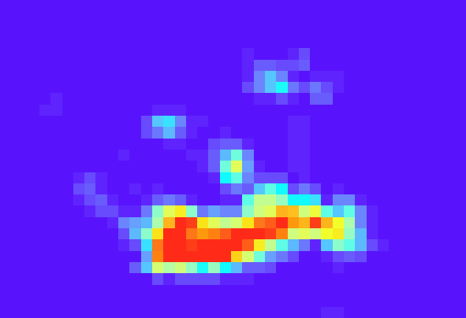
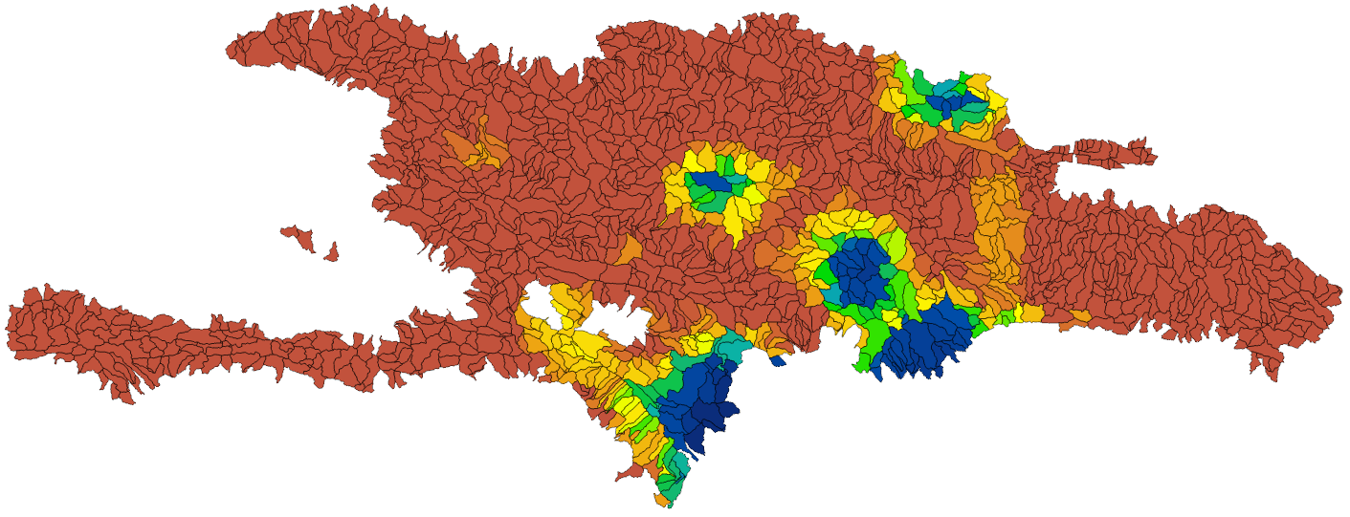
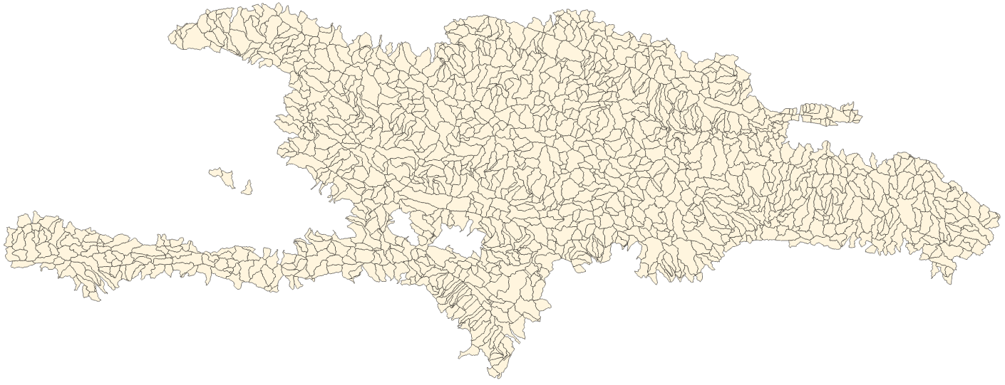
Modelo de GIS
Pronóstico de Precipitación/Escapada
Por Medio de Pronóstico en cada polígono
Cualquier división de área
GIS Model Overview
Notes:
Chris
El modelo:
Requiere un pronóstico y cualquier shapefile con polígonos.
Tomará el pronóstico de todos los intervalos disponibles y los combinarán para tener un pronóstico por cada día.
Luego, mostrará el por medio de precipitación en cada cuenca.
Puede usar cualquier “Shapefile” o grupo de polígonos que quiera.

Slide 5
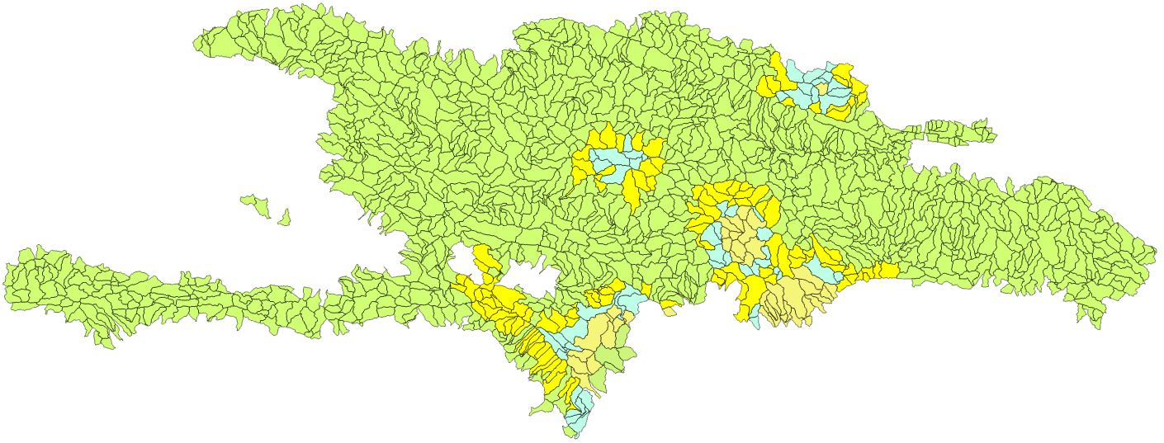
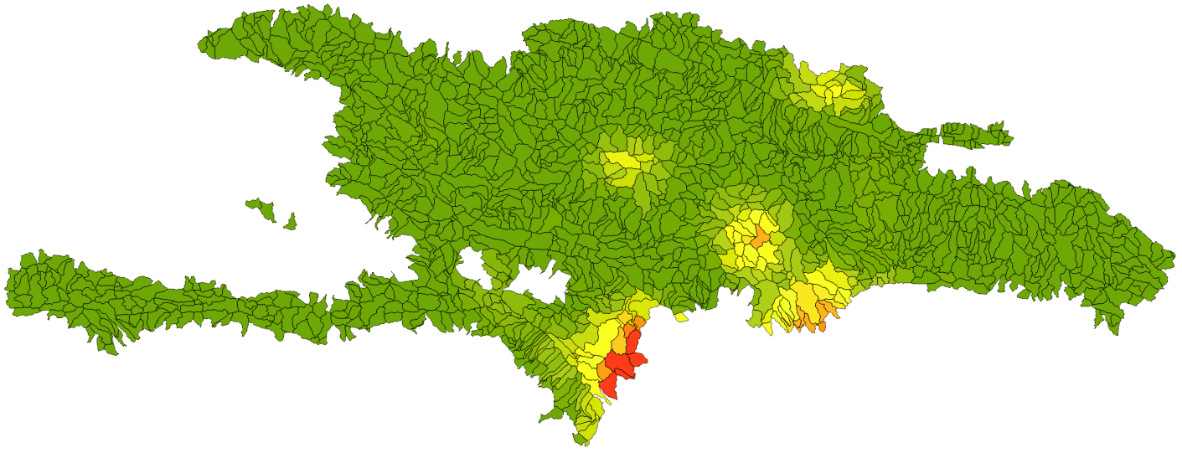
Combinar estos polígonos (de precipitación pronosticada) con los del modelo “Flash Flood Guidance” (Guía de Inundaciones Repentinas) alertará cuales cuencas podrían inundarse.
Combinación con el modelo “Flash Flood Guidance”
Notes:
Chris
Los polígonos del modelo “Flash Flood Guidance” (Guía de Inundaciones Repentinas) fueron creados el año pasado y se encuentran en la aplicación Hydroviewer Hispaniola.
Al combinar el modelo de precipitation con estos polígonos, se podría determinar cuales cuencas tienen un riesgo alto de inundarse.

Slide 6
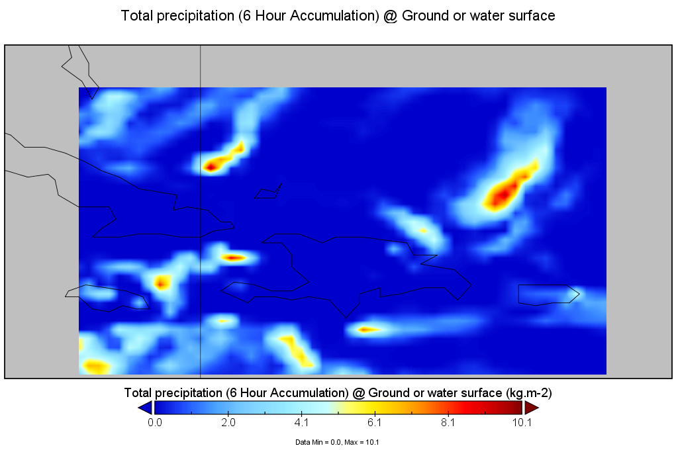

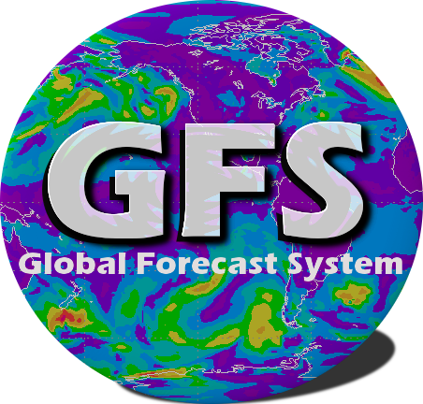
Modelos de pronóstico
Global Forecast System (GFS)
North American Mesoscale Model (NAM) Caribbean/Central America
High Resolution Ensemble Forecast (HREF) Puerto Rico
Notes:
Jake
Hemos investigado dos modelos:
Global Forecast System (GFS) (Sistema de pronóstico global) es un modelo global que genera precipitación y escorrentía superficial.
North American Mesoscale Model (NAM) Caribbean/Central America (Modelo de mesoescala de América del Norte (NAM) Caribe / América Central) es un modelo local y tiene una mejor resolución que el GFS. Produce acumulación de precipitación.
Los dos están en el formato “grib”, que se puede ver como “raster.”
Otro modelo posible:
High Resolution Ensemble Forecast (HREF) Puerto Rico (Pronóstico de conjuntos de alta resolución (HREF) Puerto Rico)
Cada modelo presenta los datos en varios intervalos. Hasta ahora hemos usado el intervalo de 6 horas.

Slide 7


Software - Modelo de GIS
https://upload.wikimedia.org/wikipedia/commons/thumb/c/c2/QGIS_logo%2C_2017.svg/2000px-QGIS_logo%2C_2017.svg.png
https://www.csaocean.com/images/ArcGIS_Pro_CSA-Ocean-Sciences-2.png
Notes:
Hunter:
Crearemos el modelo usando ArcGIS.
Después, queremos replicarlo usando QGIS u otro software de código abierto para que sea posible usarlo sin licencia de ESRI.

Slide 8
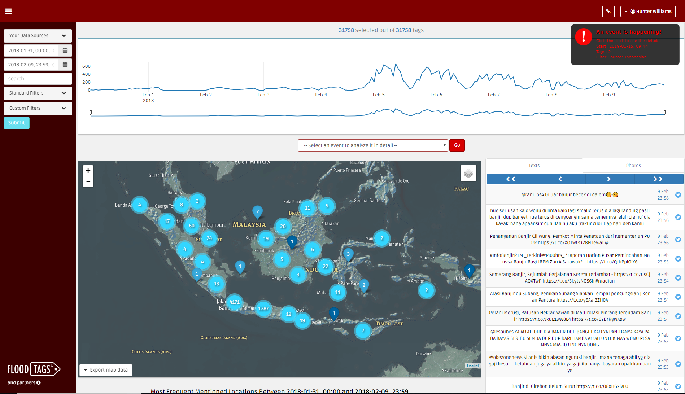
FloodTags es un sitio que usa la geolocalización y el contenido de Hashtags (#) de Twitter para identificar áreas de inundación.
También busca características lingüísticas en artículos del internet.
Tiene la potencial de proveer otro recurso de información para alertar de las inundaciones.
Flood Tags (Etiquetas de Inundación)
Notes:
Jake:
Todavía no están buscando información en la República Dominicana. Queremos ayudarles a determinar palabras y frases útiles usando periódicos y artículos de internet.

